Slide 1
Министерство Здравоохранения
Государственное Профессиональное Образовательное Учреждение
«Тульский областной медицинский колледж»
Интернет-зависимость
Выполнила студентка
группы МСА9-III(1):
Франке В.А.
Преподаватель:
К.м.н. Попов И.А
Тула 2018

Slide 2
Общее понятие сети интернет
Винтон Серф, президент Сообщества Интернета, дает краткое определение так:
«Интернет — это глобальная сеть сетей, взаимно связанных протоколами TCP/IP и другими коммуникационными протоколами».
Однако Федеральный сетевой совет (FNC) определяет термин «Интернет» так: «Интернет — это глобальная информационная система, которая:
логически взаимосвязана пространством глобальных уникальных адресов, основанных на Интернет-протоколе (IP) или на последующих расширениях или приемниках IP;
способна поддерживать коммуникации с использованием семейства Протокола управления передачей/Интернет-протокола (TCP/ IP) или его последующих расширений/приемников и/или других IP-совместимых протоколов;
обеспечивает, использует или делает доступной, на общественной или частной основе, высокоуровневые сервисы, надстроенные над описанной здесь коммуникационной и иной связанной с ней инфраструктурой».

Slide 3
Общее понятие сети интернет
В наше время интернет влияет как с положительной, так и с отрицательной стороны на развитие детей, подростков и в какой-то степени на взрослых.
Почти половина российских школьников (44%) сидят в интернете круглыми сутками. Об этом сообщается в исследовании, проведенном антивирусной компанией ESET.
Подростки предпочитают в течение дня заходить в сеть со смартфонов, а вечером — с ПК или ноутбуков. 33% школьников стараются заходить в интернет только после того, как сделают уроки. Кроме того, в результате опроса выяснилось, что 4% вообще никогда не сидят в интернете.

Slide 4
Положительные стороны интернета
Развитие ребенка с помощью развивающих программ, видео, картинок.
Доступ к информации (окружающий мир, математика, иностранные языки и т.п.).
Связь с близкими.
Неограниченный доступ к развлечениям.
Онлайн-шопинг.

Slide 5
Отрицательные стороны интернета
Вред здоровью
Сцены жестокости
Недостоверная информация
Кража персональной информации
Разрушение семьи
Спам и вирусы

Slide 7
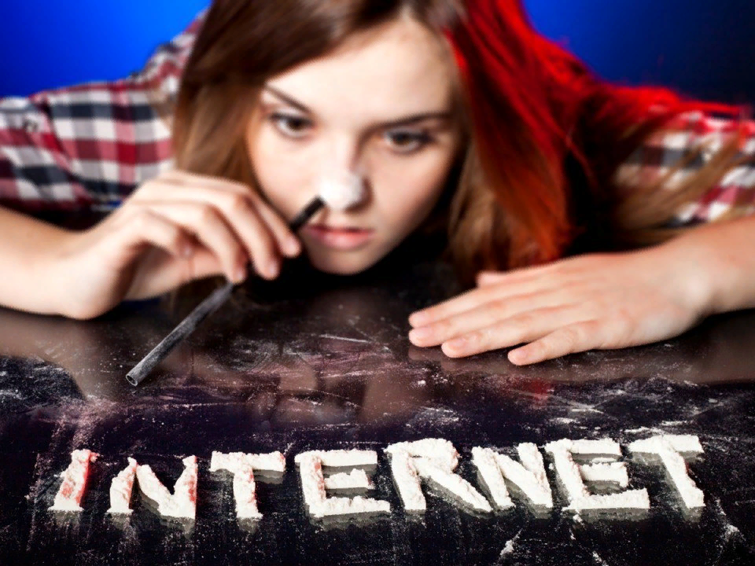
Интернет-зависимость затмила наркоманию
То форумы, то социальные сети, то игры, то киберсекс… Привычка ежедневно постить в Сети свои мысли, фотографии или видео, до одури висеть в чатах и быть почти круглосуточно онлайн незаметно превращается в физическую потребность. Многие подсаживаются на Интернет, как наркоманы на героин, вплоть до абстиненции на отмену.

Slide 8
Интернет вызывает у подростков эмоциональное выгорание
Ученые проанализировали данные более 3000 подростков из Хельсинки в возрасте от 12 до 14 и от 16 до 18 лет. В первую группу входили ученики 6 класса, родившиеся в 2000 году, а во вторую - учащиеся старших классов, которые родились в 1997 году. Исследователи обнаружили: интернет-зависимость обычно развивалась у подростков, потерявших интерес к учебе.
В старшем подростковом возрасте симптомы депрессии и выгорание чаще встречались среди девочек, чем среди мальчиков. При этом мальчики страдали от интернет-зависимости чаще девочек.
Исследователи считают: повышение мотивации к учебе, активное участие в жизни школы и укрепление психического здоровья защитят подростков от интернет-зависимости.

Slide 9
Психические заболевания, которые появились из-за Интернета и мобильных телефонов
Людям становится всё сложнее читать длинные статьи со сложными предложениями и сконцентрироваться на содержании. И медики уверяют, что это далеко не последние последствия, которыми наградили нас современные технологии. И некоторые из них уже официально признаны заболеванием:
Номофобия, или страх остаться без мобильного телефона- заболеванию подвержены пользователи, которые старательно следят за развитием индустрии, и уделяют своему мобильному телефону более двух часов в день. В клиническом случае заболевания человек без телефона впадает в настоящую панику.
Синдром фантомного звонка: фанаты телефонов, также, часто подвержены синдрому фантомного звонка – у человека появляются слуховые и моторные галлюцинации, ему кажется, что телефон в кармане звонит или вибрирует, хотя ничего не самом деле не происходит.
Киберболезнь, или «цифровая морская болезнь»: больных действительно «укачивает» от использования телефона – это поясняется визуальными эффектами интерфейса и расстройством вестибулярного аппарата.

Slide 10
Психические заболевания, которые появились из-за Интернета и мобильных телефонов
«Эффект Google»: страдающие от «эффекта Google» уверены, что знания им не нужны, поскольку любая информация находится на расстоянии клика. Сегодня в США им страдает около 40% подросток в возрасте до 25 лет. В долгосрочной перспективе внешне безобидный «эффект Google» чреват развитием склероза и болезнью Альцгеймера.
Facebook-депрессия: это состояние выражается в том, что люди впадают в депрессию от контактов в социальной сети, или же от их отсутствия. Психологи поясняют это тем, что в социальные сети люди, как правило, выкладывают только те фотографии и новости о себе, которые выставляют их в выгодном свете. Таким образом, у пользователя создаётся впечатление, что у друзей и знакомых жизнь лучше, ярче и насыщеннее, чем у него.

Slide 11
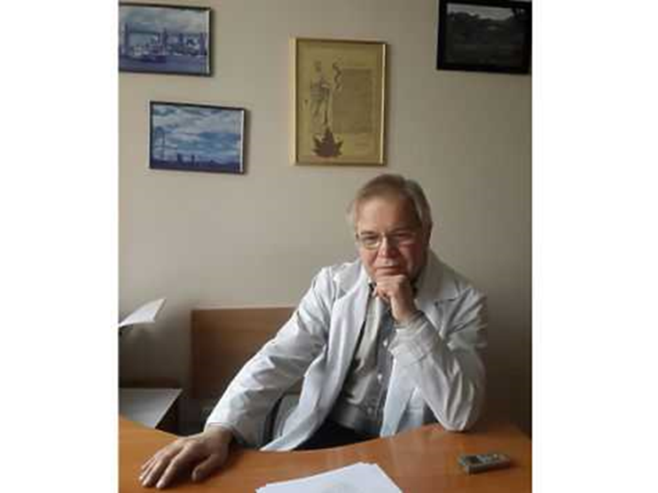
Интернет-зависимость затмила наркоманию
Виктор Ханыков (научный сотрудник Федерального медицинского исследовательского центра психиатрии и наркологии имени В.П. Сербского) сказал, что по медицинским критериям в Соединенных Штатах и Китае интернет-зависимость уже является психическим расстройством. Интернет-зависимость — это проблема развитых стран, в значительной степени болезнь компьютерного роста.

Slide 12
Когда можно говорить о зависимости
— Зависимость как медицинская проблема возникает у какого-то процента населения. На Западе говорят о 6–10 процентах, у нас статистических данных нет. Но могу сказать, что за последние два-три года ко мне лично обращаемость по поводу компьютерной зависимости намного выше, чем по наркозависимости. Звонят родители подростков, родственники взрослых людей, зависших в Сети. Жалобы как под копирку: забросил все дела, дома хватает что-то поесть и запирается в комнате за компьютером. Не общается с детьми, никуда не ходит, перестает следить за собой… Люди начинают бить тревогу, когда видят, что начинается деградация. До этого — не обращаются.

Slide 13
Игры сведут вас в могилу
В продажу поступил сиквел Mirror's Edge — игры, которая многим запомнилась не только как симулятор паркура, но и источник головокружения и тошноты. Лайф узнал у врачей, откуда возникает этот феномен и какие проблемы со здоровьем вызывает увлечение играми.

Slide 14
Последствия игромании
Головокружение и тошнота (обусловлено это сложной системой, которая регулирует положение тела в пространстве и состоит из нескольких компонентов);
Тромбоэмболия (когда человек подолгу сидит на одном месте, это может привести к образованию тромбов (сгустков крови) в венах нижних конечностей. Тромб может оторваться от стенки вены, и тогда кровоток несёт его к сердцу);
Ухудшение зрения (негативное влияние на зрение оказывает в целом наше постоянное взаимодействие с устройствами, у которых есть экраны. Телевизоры, компьютеры, телефоны, планшеты — мы можем этого не замечать, но глаза от них быстро устают, появляется сухость в глазах);

Slide 15
Последствия игромании
Избыточный вес и ожирение (причина избыточного веса очень проста — переизбыток потребляемых калорий и недостаток движения, которое эти калории сжигает. Большинство видеоигр предполагает долгое сидение на одном месте, так что не удивительно, что сразу несколько исследований связали детское и подростковое ожирение с увлечением компьютерными играми);
"Нинтендонит" (так в шутку принято называть боль, которая возникает в результате продолжительного сжимания контроллера в руках. В особо тяжёлых случаях она сопровождается мозолями на пальцах и продолжительными неприятными ощущениями в кистях рук).

Slide 16
Чему «учат» детей в Youtube
Хорошо ли вы знаете увлечения своего ребёнка? Не исключено, что прямо сейчас драгоценное чадо, подражая любимым видеоблогерам, планирует правонарушение. Лайф выяснил, зачем российская молодёжь проникает в гипермаркеты и выкладывает в Сеть ролики "Как я переночевал в опасном месте".
Логика начинающих блогеров YouTube бессмысленна и беспощадна: ради просмотров, лайков и комментариев они готовы на всё. Да и аудитория, пресытившись трансляциями компьютерных игр, обзорами "доширака" и уличными розыгрышами, требует остросюжетных зрелищ. И они появляются. Подростки запивают бананы литрами газировки, радуя зрителей фонтанами рвоты. Посыпают руки солью и прикладывают лёд, получая заветную сотню лайков плюс ожоги третьей степени. И даже инсценируют собственное убийство в прямом эфире.

Slide 17
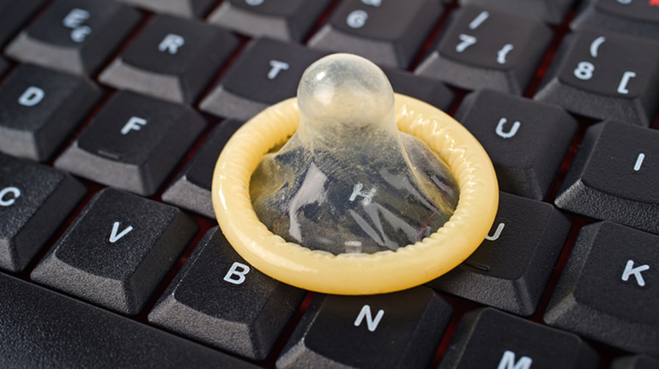
Зависимость от онлайн-порно вызывает нарушения психики
Сама по себе интернет-порнография не может нанести вреда психике, а вот чувство, что вы зависите от нее, приводит к депрессии, повышенной тревожности и другим последствиям.

Slide 18
Зависимость от онлайн-порно вызывает нарушения психики
Вопреки принятым в обществе представлениям, угрозу психическому здоровью несет не интернет-порнография сама по себе, а осознание своей зависимости от нее, выяснили американские психологи, чья работа опубликована в журнале Psychology of Addictive Behaviors.
Свои выводы Джошуа Граббс (Joshua Grubbs) из Case Western Reserve University и его коллеги сделали на основании анализа данных, касающихся 713 человек, страдающих от болезненного пристрастия к просмотру онлайн-порно. Все они приняли участие в опросе на платной основе, при условии полной конфиденциальности и анонимности. Кроме того, к участию в исследовании было привлечено более тысячи студентов-психологов из трех университетов США.
В итоге ученые установили, что именно чувство своей зависимости от интернет-порнографии, а не она сама, связано с такими негативными последствиями для психики, как повышенная тревожность, агрессия, депрессия.

Slide 19
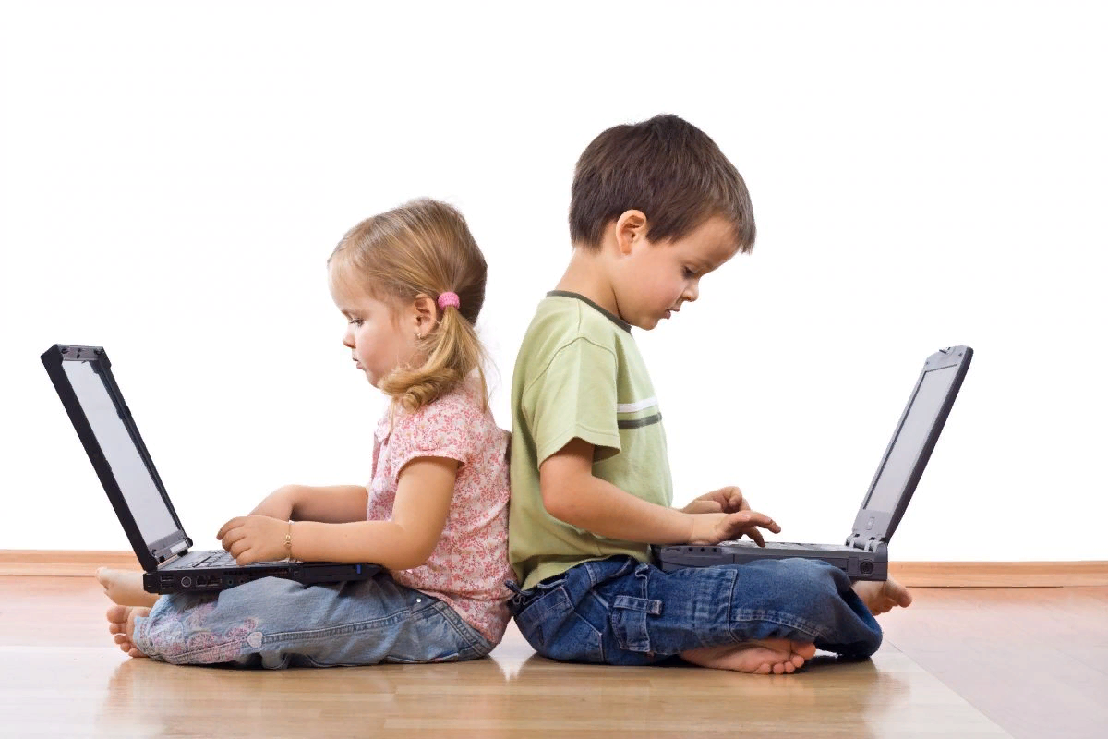
Как защитить детей от интернета
Всемирная паутина – друг или враг? Таким вопросом задаются лишь родители, чьи дети буквально погрязли в просторах социальных сетей. Отсюда и вредные привычки, и некрасивые слова, и нелепая информация, недостойная детских ушей. Выбросить компьютер нельзя, отказаться от интернета не представляется возможным. А ребенок тем временем возвращается из школы, садится за компьютер и кликает на подключение.

Slide 20
Как защитить детей от интернета
Есть множество приложений, которые могут обезопасить выход ребенка в интернет, такие как SafeKiddo, SkyDNS, KidLogger, KinderGate и т.п.
Принципом всех этих приложений является фильтрация сайтов. Многие дети видя красочную рекламу захотят нажать на нее и зайдут на неблагополучный сайт, а с этими приложениями если ребенок нажмет на ту или иную рекламу он не сможет посмотреть что есть на этом сайте.
Но эти приложения оказывают защиту только от определенного списка сайтов.

Slide 21
Источники
1. Сайты
https://studfiles.net/preview/2204188/page:13/
https://www.syl.ru/article/187251/new_kakie-osnovnyie-plyusyi-i-minusyi-interneta-suschestvuyut
http://www.mk.ru/social/2016/10/27/internetzavisimost-zatmila-narkomaniyu-kak-kompyuter-svodit-nas-s-uma.html
https://life.ru/t/%D0%BC%D0%B5%D0%B4%D0%B8%D1%86%D0%B8%D0%BD%D0%B0/422125/ighry_sviedut_vas_v_moghilu_kak_s_etim_borotsia_i_vyzhit
http://www.meddaily.ru/article/26may2016/intern_vigorann
https://www.kakprosto.ru/kak-42967-kak-zashchitit-detey-ot-interneta#ixzz5F878PSFJ
https://rb.ru/list/under-control/
2.Картинки
https://yandex.ru/images/search?text=%20Mirror%27s%20Edge&img_url=https%3A%2F%2Fget.wallhere.com%2Fphoto%2F1920x1080-px-Faith-Connors-Mirrors-Edge-Mirrors-Edge-Catalyst-video-games-690378.jpg&pos=14&rpt=simage
https://yandex.ru/images/search?text=интернет%20зависимость%20и%20человек&img_url=https%3A%2F%2Fi.ytimg.com%2Fvi%2FqbGxfjptS70%2Fmaxresdefault.jpg&pos=23&rpt=simage
https://yandex.ru/images/search?text=ребенка%20интернета&img_url=https%3A%2F%2Fxn--80aakeqfhfoqvpv.xn--p1ai%2Fblog%2Fwp-content%2Fuploads%2F2018%2F02%2Frebenok-za-kompyuerom.jpeg&pos=0&rpt=simage

Slide 22
Спасибо за внимание ☺☺☺

